Slide 1
Phát triển ứng dụng IoTs
Đề tài: Xe hành trình
GVHD: Nguyễn Trần Hữu Nguyên

Slide 2
Thành viên
1
Uông Sỹ Phương - 1512607
2
Phan Minh Tiến - 1513457
3
Trương Văn Quốc Trung - 1513752
4
Phạm Minh Tú - 1414505
5
Phạm Thế Vỹ -1514154

Slide 3
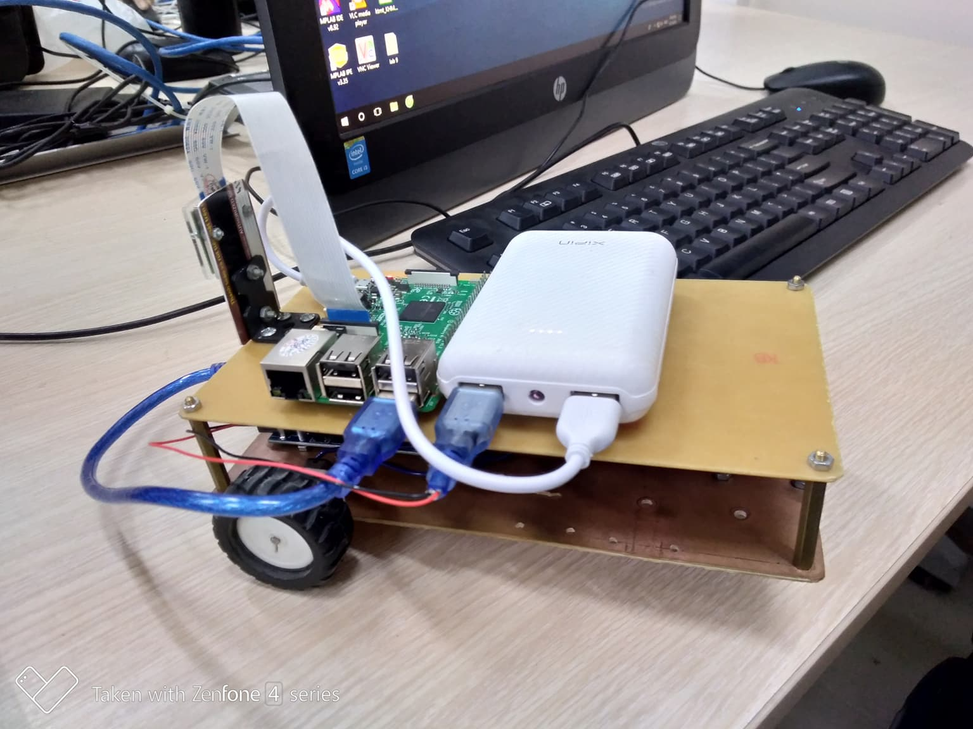
Xe hành trình

Slide 4
Kiến trúc hệ thống

Slide 5
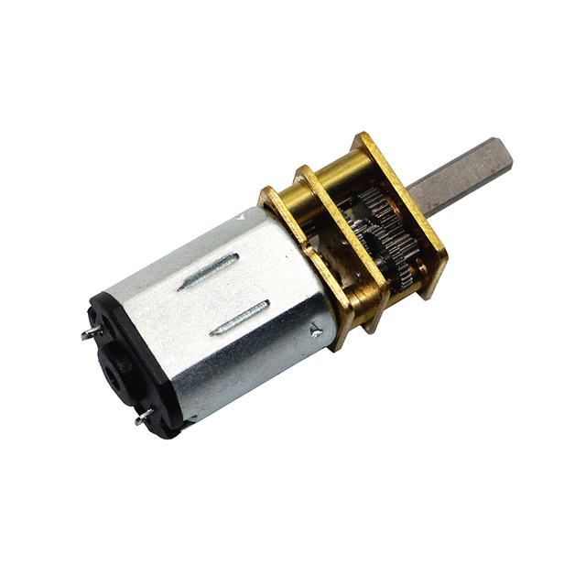
Motor GA12-N20
Sử dụng rộng rãi trong các ứng dụng khóa cửa, robot kích thước nhỏ, xe điều khiển,. . . Dễ dàng thay thế các bánh răng bị hỏng. Chống ăn mòn tốt, tuổi thọ lâu. Không tạo nhiều tiếng ồn khi hoạt động.

Slide 6

Arduino UNO
Arduino Uno R3 là loại phổ biến và dễ sử dụng nhất trong các dòng Arduino hiện nay cũng như tương thích với nhiều loại Arduino Shield nhất. ardunio R3 có giả thành rẻ, dễ dàng kết nối và điều khiển động cơ xe.

Slide 7
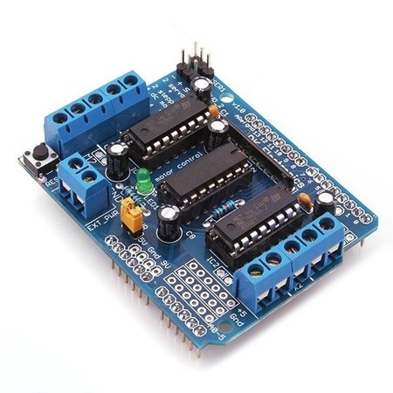
Module điều khiển động cơ L293D
Driver Motor Shield L293D là một module mở rộng chuyên dụng cho các ứng dụng điều khiển động cơ, robot. Driver Motor Shield L293D có nhiều chức năng, dễ vận hành và có thư viện hỗ trợ.
Đây là một driver phổ biến cho điều khiển động cơ DC, sử dụng IC điều khiển động cơ DC L293D. Các chân tương thích với Arduino, do đó dễ dàng sử dụng để lập trình cho các dự án Arduino.

Slide 8
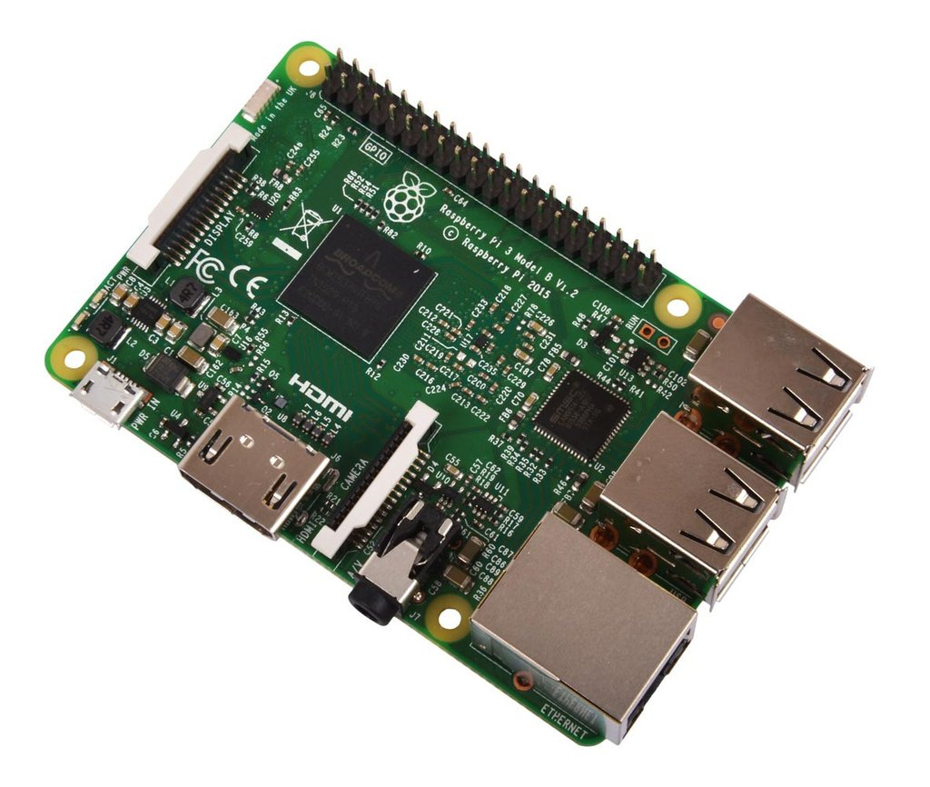
Raspberry pi 3B
Raspberry Pi là một máy tính đơn đầy đủ chức năng với một bộ xử lý Broadcom, trong khi hệ thống khác có nền tảng là máy tính vật lý dựa trên vi điều khiển. Trên Raspberry Pi, bạn có thể chạy hệ điều hành như Symbian, Linux, FreeBSD, và thậm chí là Windows 10 từ thẻ nhớ microSD.

Slide 9

Raspbian
Raspbian là một hệ điều hành máy tính dựa trên Debian cho Raspberry Pi. Có một số phiên bản của Raspbian bao gồm Raspbian Stretch và Raspbian Jessie. Kể từ năm 2015 nó đã được chính thức cung cấp bởi Raspberry Pi Foundation là hệ điều hành chính cho gia đình của máy tính bảng Raspberry Pi

Slide 10
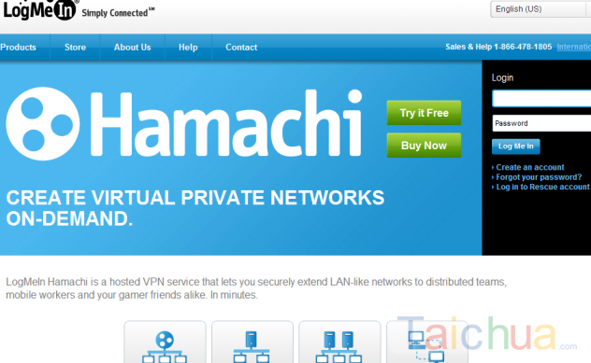
Hamachi
Hamachi là một hệ thống mạng riêng ảo (VPN - Virtual Private Network) sử dụng giao thức UDP với “kiến trúc bảo mật mở”.

Slide 11
Hamachi
Hamachi là một hệ thống mạng riêng ảo (VPN - Virtual Private Network) sử dụng giao thức UDP với “kiến trúc bảo mật mở”.

Slide 12
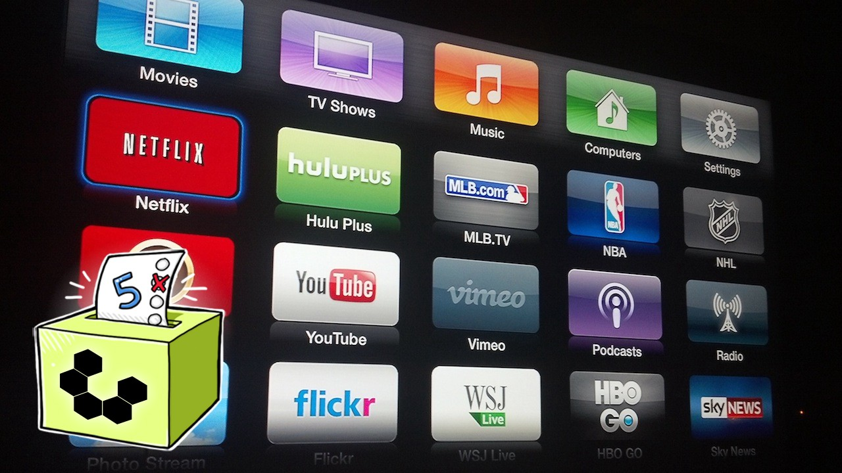
Video Streaming
Streaming video sử dụng cách thức phát lại các đoạn video được lưu trữ trên các máy tính trên mạng tới người dùng đầu cuối muốn xem đoạn video mà không cần tải đoạn video đó về trên máy tính.
Về bản chất, streaming video là quá trình chia nhỏ file video thành các frame, rồi lần lượt gửi từng frame tới một bộ đệm trên máy tính của người xem và hiển thị nội dung frame đó

Slide 13
Thank You !

